Slide 1
Technologie a řízení letecké dopravy: 8. Letecký přepravní proces
Metodický koncept k efektivní podpoře klíčových odborných kompetencí s využitím cizího jazyka ATCZ62 - CLIL jako výuková strategie na vysoké škole

Slide 2
Leteckým přepravním procesem můžeme nazvat souhrn jednotlivých fází, které cestující absolvuje při využití letecké dopravy. Celkový dojem, pohodlí a rychlost leteckého přepravního procesu jsou ovlivněny i dalšími, nepřímo souvisejícími fázemi, které musí cestující absolvovat pro to, aby daný let mohl uskutečnit.
Přeprava na letiště
Odbavení cestujících k letu
Bezpečnostní kontrola
Čekání před odletem
Nástup na palubu letadla
Služby na palubě
Vlastní letecká přeprava
Výstup do terminálu
Odjezd z letiště

Slide 3
Odbavení cestujících
Proces odbavení (check-in) cestujícího k letu má za cíl zajistit, aby nástup na palubu daného letadla byl umožněn pouze cestujícím, kteří mají:
potvrzenou rezervaci a zaplaceno jízdné pro příslušný let;
osobní, vízové, zdravotní doklady odpovídající požadavkům přijímajícího státu;
počet, objem či váhu zapsaných (odbavených) zavazadel odpovídající zaplacenému jízdnému;
počet, velikost, váhu a obsah kabinových (příručních, nezapsaných) zavazadel odpovídající bezpečnostním předpisům a předpisům daného dopravce.

Slide 4
Proces odbavení (check in)
Cestující předkládá letenku, z níž je mu odebrán letový kupon odpovídající danému úseku jeho cesty.
Cestující předkládá identifikační doklad (národní ID karta, pas).
Cestujícímu jsou převzata k přepravě jeho zavazadla, je mu nabídnuto místo odpovídající zaplacenému jízdnému a osobním preferencím (v případě volných míst).
Cestující je upozorněn na bezpečnostní předpisy a jsou mu položeny otázky související se zajištěním bezpečnosti obsahu jeho zavazadel.
Cestující dostává palubní vstupenku a zavazadlový lístek.
Palubní vstupenku pak předkládá společně s předepsaným osobním identifikačním dokladem ke kontrole státnímu pasovému orgánu (u cestujících letících do zemí s vízovou povinností).

Slide 5
Z pohledu organizace odbavení jsou obvykle používány následující druhy odbavení:
Společné odbavení - u přepážek je možné se odbavit na kteroukoliv linku stanovených leteckých společností odlétající v určitém časovém úseku (např. 12 hodin, 24 hodin, 6 hodin).
Odbavení podle letu nebo podle společnosti - jednotlivé přepážky nebo určitý počet přepážek jsou určené pro odbavení určitého letu nebo více letů určité společnosti.
Expresní odbavení - je prováděno pouze pro cestující bez zapsaných zavazadel, je speciálně označeno.
Odbavení v gate - je odbavení až přímo u východu. Může být použito pouze v případě, že cestující je už odbaven včetně zavazadel dříve, např. v městské kanceláři nebo v hotelu.
Samoobslužné odbavení - cestující se identifikuje obvykle svou platební kartou a na let se odbaví sám při využití interaktivní komunikace s odbavovacím zařízením. Zapsaná zavazadla odevzdá na drop off přepážce.
Internetové odbavení - umožňuje cestujícímu odbavit se ještě před cestou na letiště. Zapsaná zavazadla odevzdá na drop off přepážce.

Slide 6
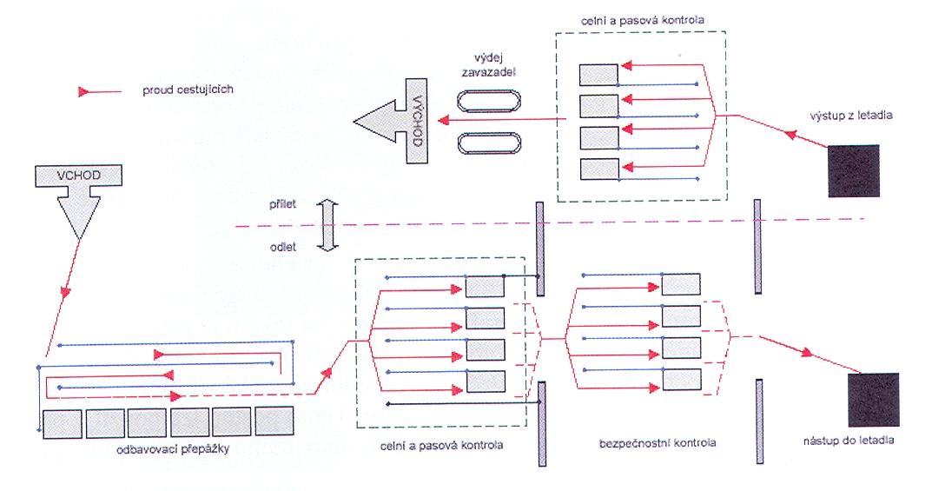
Proces odbavení cestujících na odletech a příletech

Slide 7
Technická obsluha letadla (handling)
Technická obsluha letadla zahrnuje činnosti spojené s údržbou, doplňování materiálu a technickým ošetřením letadla na stojánkách odbavovacích ploch na letišti. Většina aerolinek si na tyto činnosti najímá pozemní obsluhu letiště, specializované handlingové agenty nebo dokonce jiné aerolinky.
Palubní služba – posádka provádí přípravu na další let, čistí interiéry letadla nebo doplňuje spotřební materiály.
Catering – zahrnuje činnosti související s vyložením nespotřebovaného jídla a pití z letadla a naložením čerstvého jídla a pití pro cestující a posádku pro další let.
Stojánková služba – zahrnuje činnosti na stojánce či rampě na odbavovací ploše letiště, například:
Odpojení a připojení pozemní elektrické jednotky (GPU);
Doplňování leteckých pohonných hmot;
Přistavení či odstavení schůdků (pokud je nutné);
Startování motorů pomocí startovacích jednotek;
Odstraňování námrazy na letadle (deicing);
Navádění letadla na a ze stojánky (pomocí pozemní obsluhy - marshalling);
Tažení letadel pomocí speciálních tahačů (traktorů), a jiné.

Slide 8
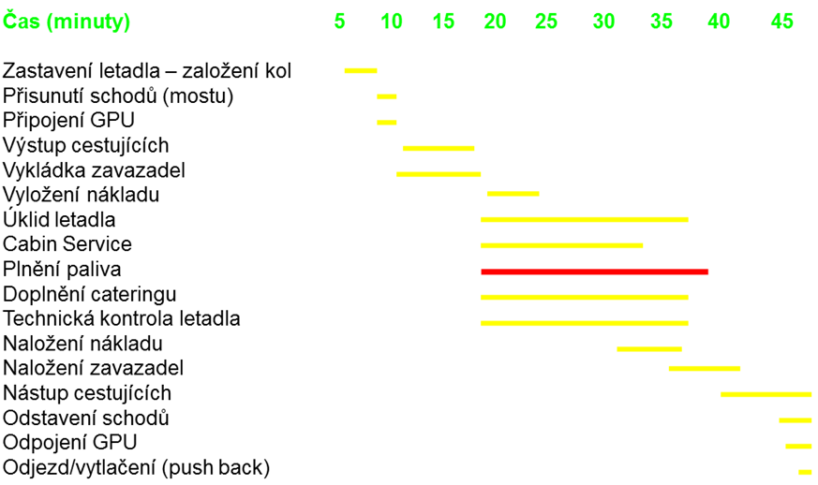
Příklad harmonogramu činností při technickém odbavení letadla mezi dvěma lety

